Slide 1
মাল্টিমিডিয়া ক্লাসে
স্বা
গ
ত
ম
E-Mail: juelrana450@gmail.com
Notes:
পাঠ শিরোনাম ঘোষনা করার জন্য প্রথমে চিত্র দেখিয়ে শিক্ষার্থীদের প্রাসঙ্গিক প্রশ্ন করা যেতে পারে।

Slide 2
শিক্ষক পরিচিতি
জুয়েল রানা
সহকারি শিক্ষক
হতেয়া এইচ এইচ ইউ উচ্চ বিদ্যালয়
সখীপুর, টাঙ্গাইল
মোবাইলঃ ০১৭২২-৪৫০৪০৬
E-Mail: juelrana450@gmail.com
E-Mail: juelrana450@gmail.com

Slide 3
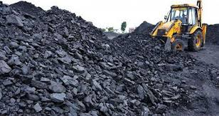
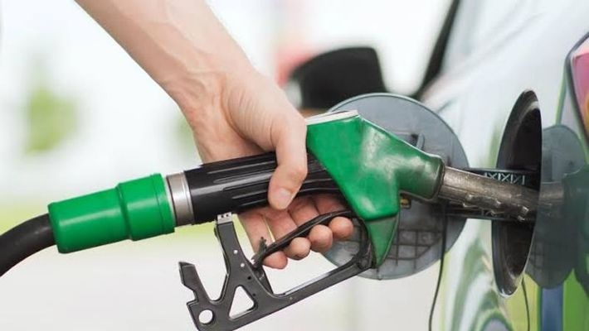
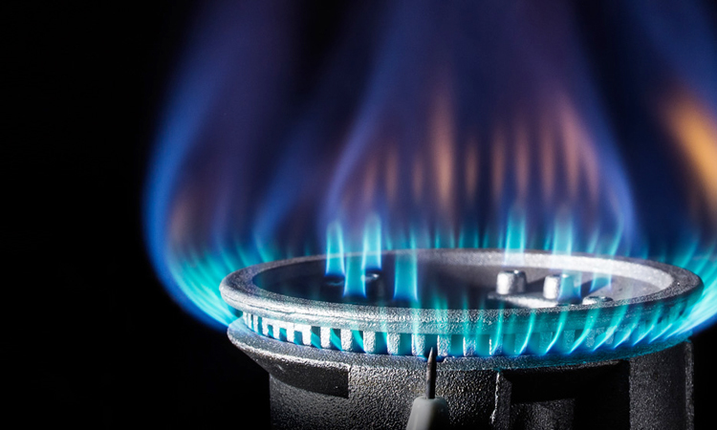
নিচের চিত্রগুলো লক্ষ কর
কয়লা
পেট্রোল
প্রাকৃতিক গ্যাস
চিত্রগুলো থেকে আমরা কি বুঝতে পারি?
E-Mail: juelrana450@gmail.com

Slide 4
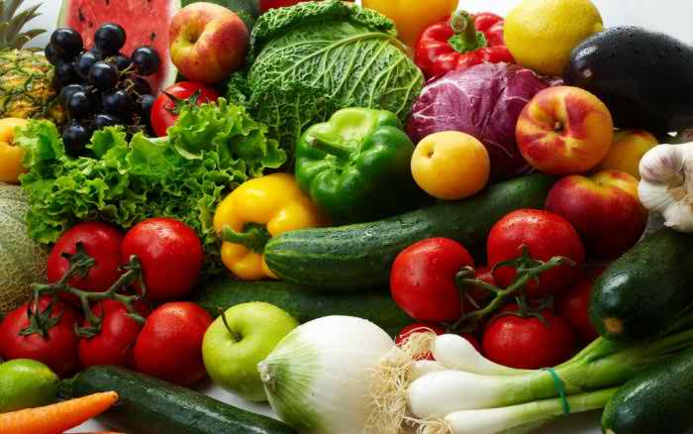
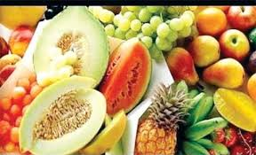
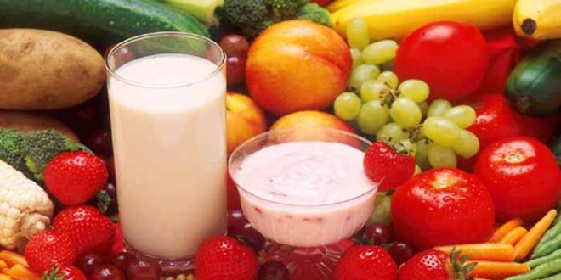
চিত্রগুলো লক্ষ কর
এই চিত্রগুলো আগের পেইজের চিত্রগুলোর সাথে কোথায় মিল রয়েছে?
E-Mail: juelrana450@gmail.com

Slide 5
পাঠ শিরোনাম
খাদ্য ও পুষ্টি
E-Mail: juelrana450@gmail.com

Slide 6
পাঠ পরিচিতি
শ্রেণিঃ অষ্টম
বিষয়ঃ বিজ্ঞান
অধ্যায়ঃ ত্রয়োদশ
পাঠঃ ৬-৭
সময়ঃ ৪৫ মিনিট
E-Mail: juelrana450@gmail.com

Slide 7
শিখনফল
১
ভিটামিন কি?
২
ভিটামিন কয় প্রকার?
৩
ভিটামিন এ উৎস ও কাজ সম্পর্কে জানবে।
৪
ভিটামন এ এর অভাব জনিত রোগ সম্পর্কে জানবে।
E-Mail: juelrana450@gmail.com

Slide 8
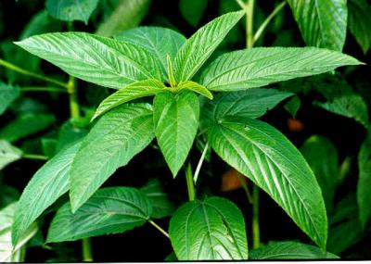
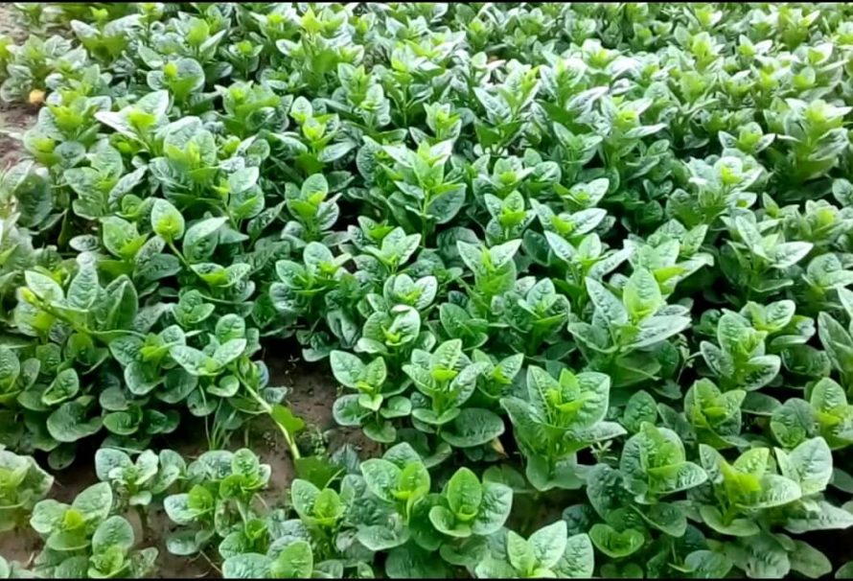
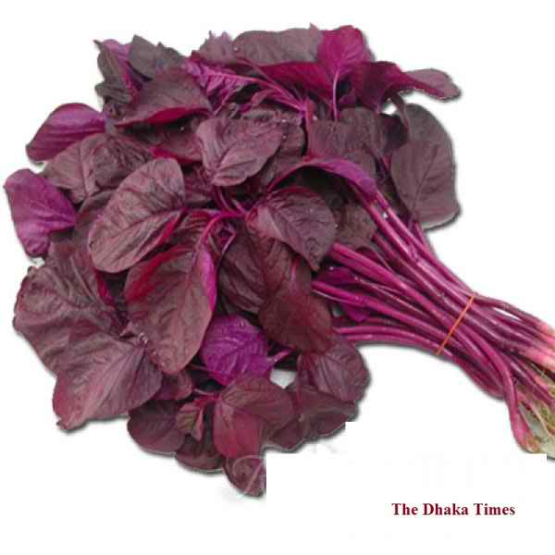
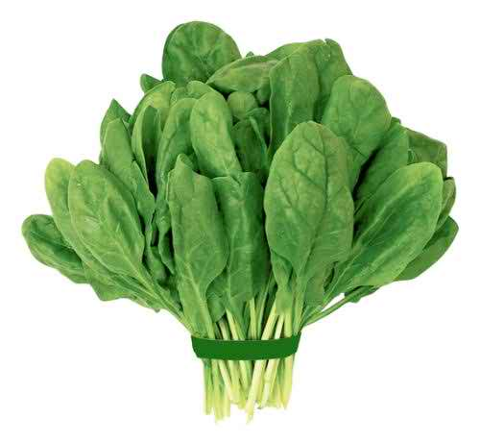
ভিটামিন
পাট শাক
পুঁইশাক
লাল শাক
পালং শাক
E-Mail: juelrana450@gmail.com

Slide 9
ভিটামিন
ভিটামিনসমূহ প্রত্যক্ষভাবে দেহ গঠনে অংশগ্রহণ না করলেও এদের অভাবে দেহের ক্ষয়পূরণ, বৃদ্ধিসাধন বা তাপশক্তি উৎপাদন ইত্যাদি বিভিন্ন ক্রিয়াগুলো সুসম্পন্ন হতে
পারে না।
দ্রবণীয়তার গুণ অনুসারে ভিটামিনকে দুই ভাগে ভাগ করা যায়। যথা-
স্নেহ জাতীয় পদার্থে দ্রবণীয় ভিটামিন
যেমন- এ,ডি,ই, এবং কে।
পানিতে দ্রবণীয় ভিটামিন
যেমন-ভিটামিন বি-কমপ্লেক্স এবং সি।
ভিটামিনের উৎস : গাছের সবুজ পাতা, কচি ডগা, হলুদ ও সবুজ বর্ণের সবজি, ফল ও বীজ ইত্যাদি অংশে ভিটামিন থাকে।
E-Mail: juelrana450@gmail.com

Slide 10
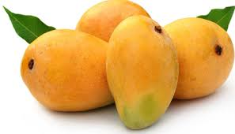
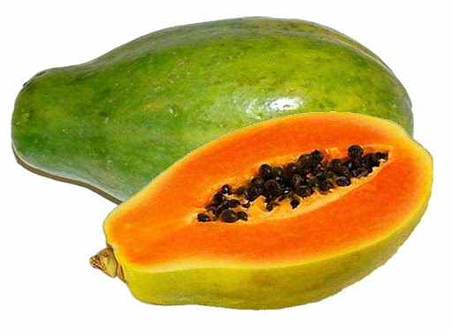
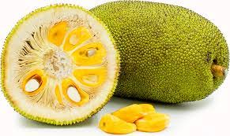
ভিটামিন এ
আম কাঁঠাল পেঁপে
E-Mail: juelrana450@gmail.com

Slide 11
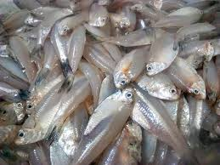
ভিটামিন এ
উৎস : মাছের তেল ও প্রাণীজ স্নহ প্রচুর পরিমাণে ভিটামিন ‘এ’ পাওয়া যায়। ক্যারোটিন সমৃদ্ধ শাক-সবজি যেমনলালশাক, পুঁইশাক, পালংশাক, টমেটো, গাজর, বীট ও মিষ্টি কুমড়া ইত্যাদি। বিভিন্ন ধরনের ফল যেমন- পেঁপে, আম,কাঁঠালে ভিটামিন ‘এ’ থাকে। মলা ও ঢেলা মাছে প্রচুর পরিমাণে ভিটামিন ‘এ’ থাকে।
দেহে ভিটামিনের কাজ হলো- দৃষ্টিশক্তি স্বাভাবিক রাখা, ত্বক ও শে- ষাঝিলি- কে সুস্থ রাখা এবং দেহকে বিভিন্ন সংক্রামক রোগের হাত থেকে রক্ষা করা, খাদ্যদ্রব্য পরিপাক ও ক্ষুধার উদাক করা, রক্তে স্বাভাবিক অবস্থা বজায় রাখা ও দেহের পুষ্টি ও বৃদ্ধিতে সহায়তা করা।
E-Mail: juelrana450@gmail.com

Slide 12
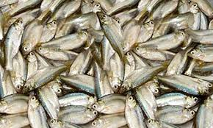
ভিটামিন এ
কাজঃ দৃষ্টিশক্তি স্বাভাবিক রাখা, ত্বক ও শ্লেষাঝিল্লিকে সুস্থ রাখা এবং দেহকে বিভিন্ন সংক্রামক রোগের হাত থেকে রক্ষা করা, খাদ্যদ্রব্য পরপাক ও ক্ষুধার উদ্রেক করা। রক্তে স্বাভাবিক অবস্থা বজায় রাখা। দেহের পুষ্টি ও বৃদ্ধিতে সহায়তা করা।
E-Mail: juelrana450@gmail.com

Slide 13
অভাবজনিত রোগ
রাতকানা :
এ রোগের লক্ষণ স্বল্প আলোতে বিশেষ করে রাতে আবছা আলোতে দেখতে না পাওয়া। শিশুরা এ রোগে বেশি আক্রান্ত হয়। দীর্ঘদিন ধরে এ অবস্থা চলতে থাকলে চোখ সম্পূর্ণরূপে অন্ধ হয়ে যেতে পারে। এ রোগে আক্রান্ত শিশুকে সবুজ শাকসবজি ও রঙিন ফলমূল খাওয়ানো উচিত।ভিটামিন এ ক্যাপসুলে রাতকানা রোগ প্রতিরোধ করে।
E-Mail: juelrana450@gmail.com

Slide 14
অভাবজনিত রোগ
জেরপথালমিয়া : চোখের কর্নিয়ার আচ্ছাদন ক্ষতিগ্রস্ত হয়। কর্নিয়ার উপর শুষ্ক স্তর পড়ে। তখন চোখ শুকিয়ে যায় এবং পানি পড়া বন্ধ হয়ে যায়। চোখে আলো সহ্য হয় না, চোখে পুঁজ জমে এবং চোখের পাতা ফুলে যায়। উপযুক্ত চিকিৎসা করালে এ রোগ থেকে উপশম পাওয়া যেতে পারে। তবে সময় মতো চিকিৎসা না হলে শিশু অন্ধ হয়ে যেতে পারে। এ ছাড়া ভিটামিন ‘এ’ এর অভাব ঘটলে দেহের স্বাভাবিক বৃদ্ধি ব্যাহত হয়। সর্দি, কাশি, ইনফ্লুয়েঞ্জা ইত্যাদি রোগ হতে পারে।
E-Mail: juelrana450@gmail.com

Slide 15
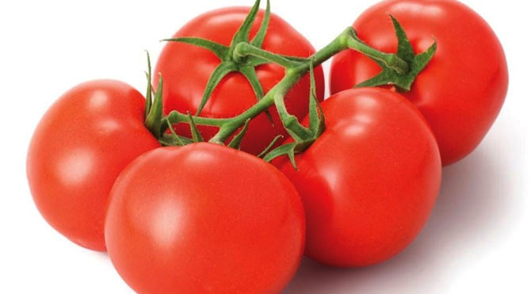
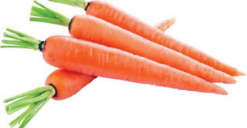
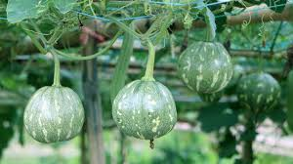
একক কাজ
উপরের চিত্রগুলোতে কি ধরনের ভিটামিন পাওয়া যায়? কোন রোগের প্রতিরোধ করে।
E-Mail: juelrana450@gmail.com

Slide 16
ভিটামিন বি-কমপ্লেক্স
ভিটামিন বি১ (থায়ামিন) :
এর প্রধান কাজ হলো শর্করা বিপাকে অংশগ্রহণ করে শক্তিমুক্ত করা। তাছাড়া স্বাভাবিক ক্ষুধা বজায় রাখতে এবং স্নহয়ুতন্ত্রকে সক্রিয় রাখতে সহায়তা করা।
ভিটামিন বি২ (রিবোফ্লাবিন) :
এটা অ্যামাইনো এসিড, ফ্যাটি এসিড ও কার্বহাইড্রেডের বিপাকে অংশ নিয়ে শক্তি উৎপাদনে সাহায্য করা।
ভিটামিন বি৬ (পাইরিডক্সিন) :
এটা শক্তি উৎপাদনে সহায়তা করে।
ভিটামিন বি১২ (সায়ানোকোবালামিন) :
এটা লোহিত রক্তকণিকা বৃদ্ধি ও উৎপাদনে সহায়তা করে। শ্বেত রক্তকণিকা ও অনুচক্রিকার সংখ্যা বৃদ্ধিতে সহায়তা করে।
E-Mail: juelrana450@gmail.com

Slide 17
মূল্যায়ণ
দ্রবনীয়তার গুণ অনুসারে ভিটামিন কয় প্রকার?
দুই
রাতকানা
ভিটামিন এ এর অভাবে কোন রোগ হয়?
মাছের তেলে কোন ভিটামিন থাকে?
ভিটামিন এ
কোন রোগে চোখের কর্নিয়ার আচ্ছাদন ক্ষতিগ্রস্থ হয়?
জেরাপথালমিয়া
সায়ানোকোবলেমিন কোন ভিটামিনকে নিদের্শ করে?
ভিটামিন বি-১২
কাঠাঁলে কোন ভিটামিন পর্যাপ্ত থাকে?
ভিটামিন এ
E-Mail: juelrana450@gmail.com

Slide 18
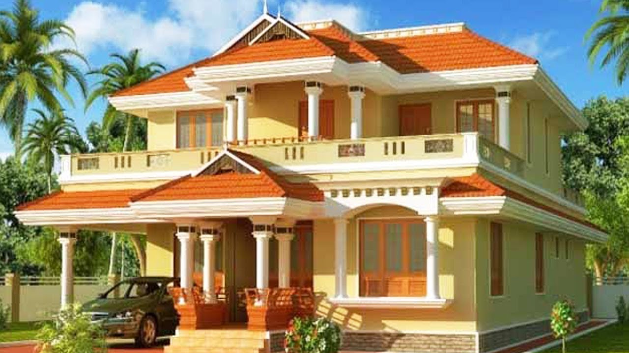
বাড়ির কাজ
ভিটামিন এ এর অভাবে কোন ধরনের রোগ হয় ? কিভাবে প্রতিকার করা যায়।
E-Mail: juelrana450@gmail.com

Slide 19
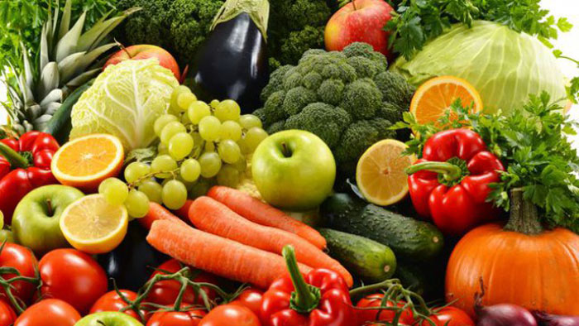
সবাইকে ধন্যবাদ
সবাই সুস্থ থাক। নিরাপদে থাক।
E-Mail: juelrana450@gmail.com

